Slide 1
Application Modernization Factory
주제 선정 & Vision 수립 W/S
Digital Process 혁신담당
조은숙

Slide 2


Application Modernization Factory
Contents
실습주제 선정

Slide 3
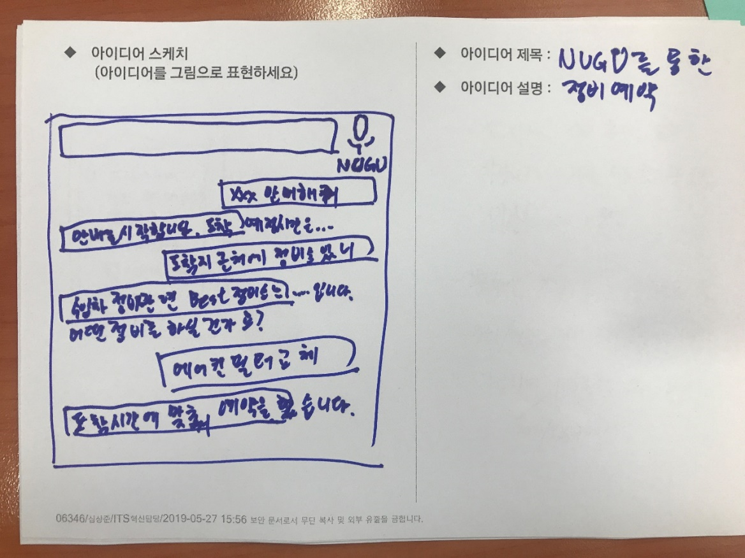
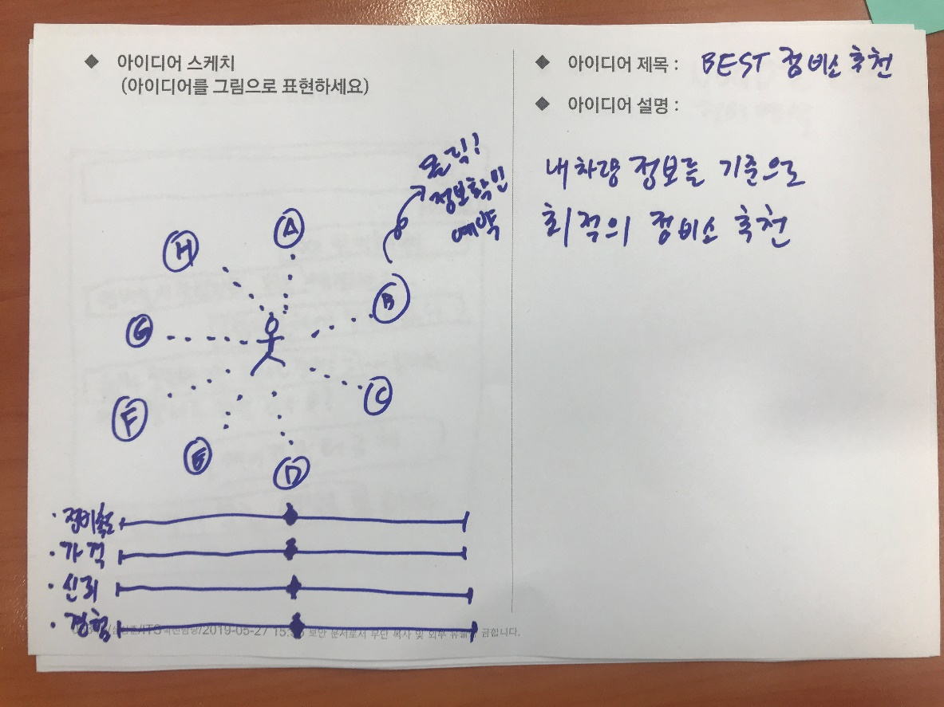
실습주제 브레인스토밍
진행시간 : 20분
아이디어 시트 작성 및 공유
브레인스토밍 – 인당 2개 이상 작성
각자 자신의 아이디어 설명

Slide 4
브레인스토밍 7원칙
판단은 뒤로 미뤄라! 브레인스토밍을 실행하는 동안에는 나쁜 아이디어란 없다. 팀원들과 합의하에 정리단계로 들어가기 전까지는 아이디어를 평가하지 말아야 한다.
다듬어지지 않은 아이디어를 장려하라! 때때로 다듬어지지 않은 아이디어가 혁신을 만들어 낸다. 나중에 아이디어를 현실적으로 검토하는 것은 어렵지 않다.
다른 사람의 아이디어를 발전시켜라! '그러나' 대신에 '그리고＇라는 단어를 염두에 둔다. 만약 다른 사람의 아이디어가 마땅치 않다면 그것을 발전시켜 더 좋게 만드는 것에 도전해 보도록 한다.
주제에 계속 집중하라! 모든 사람이 이 원칙을 지키면 더 좋은 결과를 얻을 수 있다.
시각적으로 표현하라! 좌뇌와 우뇌, 논리와 창조적인 측면을 같이 사용하도록 노력한다.
한번에 하나씩 의견을 나눠라! 많은 아이디어를 산발적으로 이야기하기보다 발제된 하나의 아이디어를 경청한 후에 모든 팀원이 그것을 발전시키는 것에 대해 집중하고, 다음 아이디어로 넘어가는 것이 좋다.
되도록 많은 아이디어를 발산하라! 코크리에이티브 워크숍을 진행하는 동안 가급적 많은 아이디어를 도출하는 것을 목표로 한다. 아이디어는 장황하게 설명하기보다 빠르게 공유하도록 한다.

Slide 5
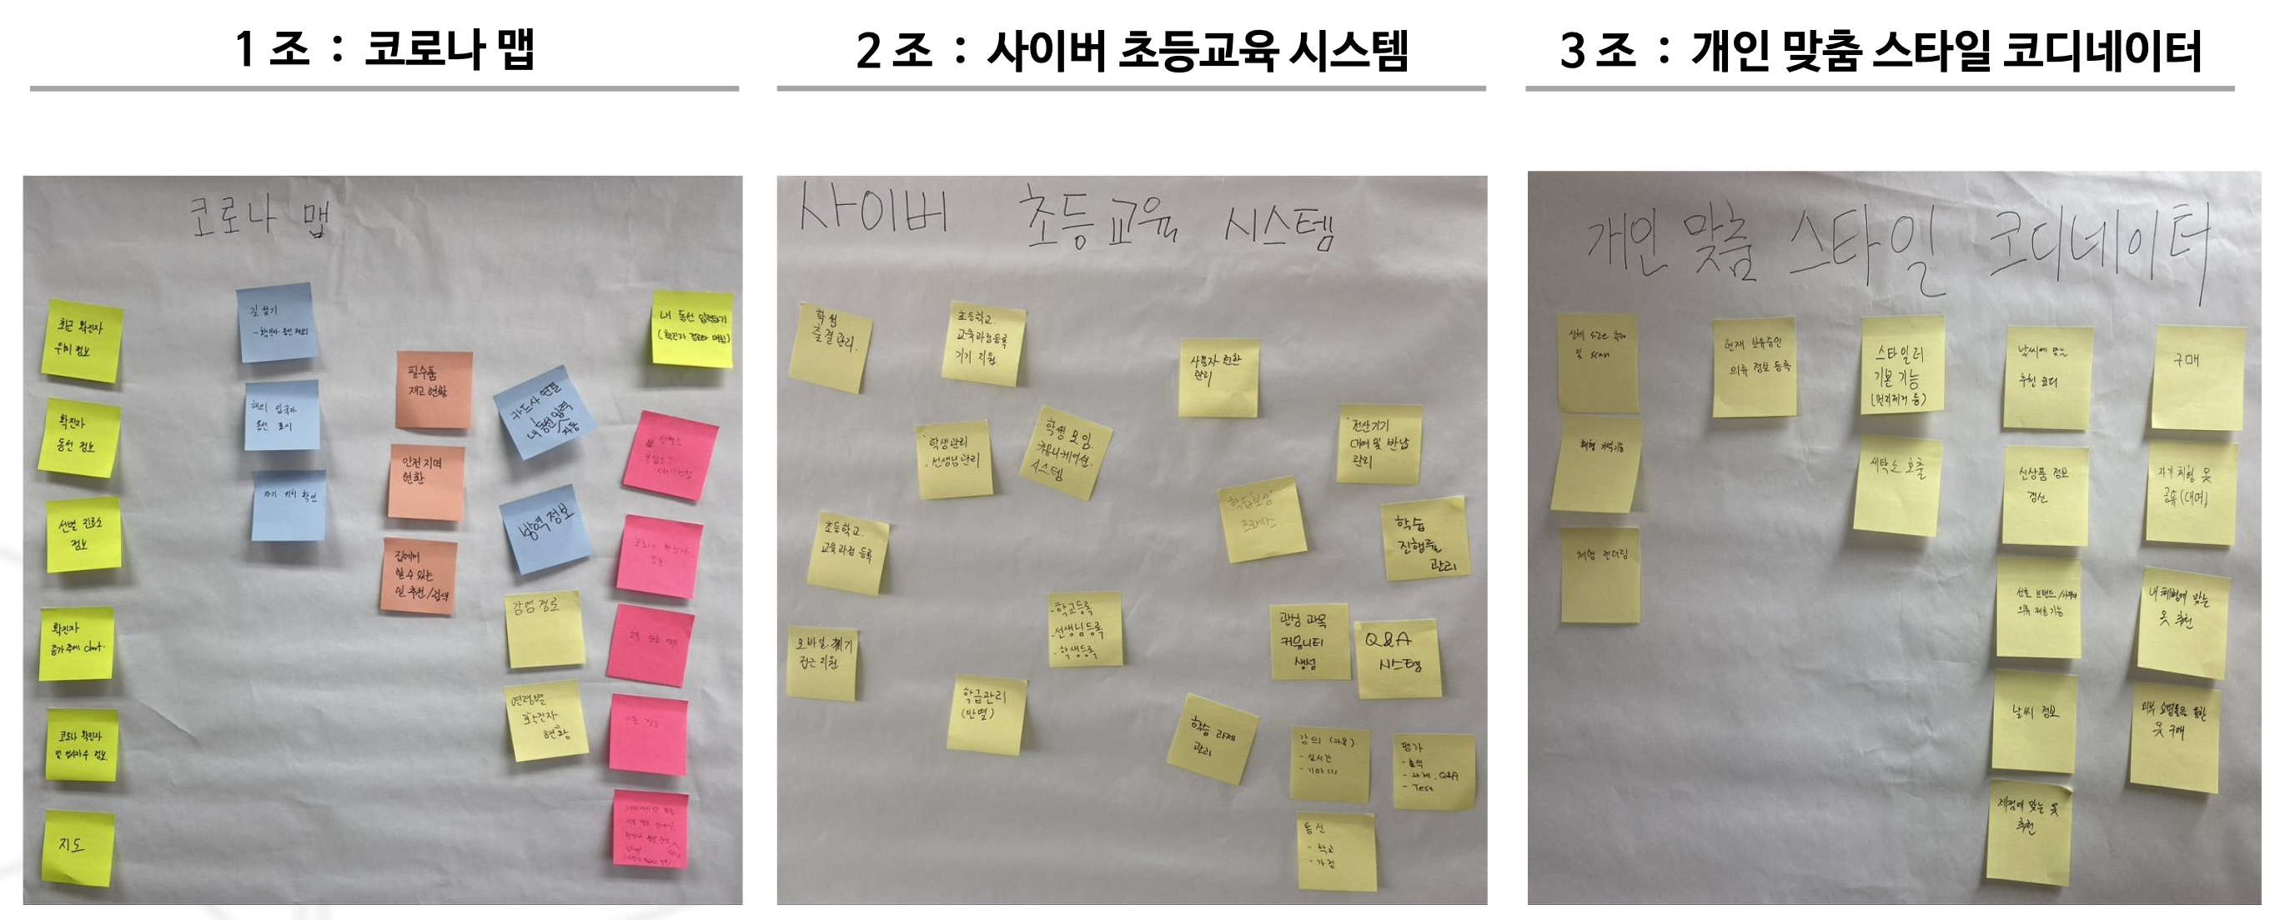
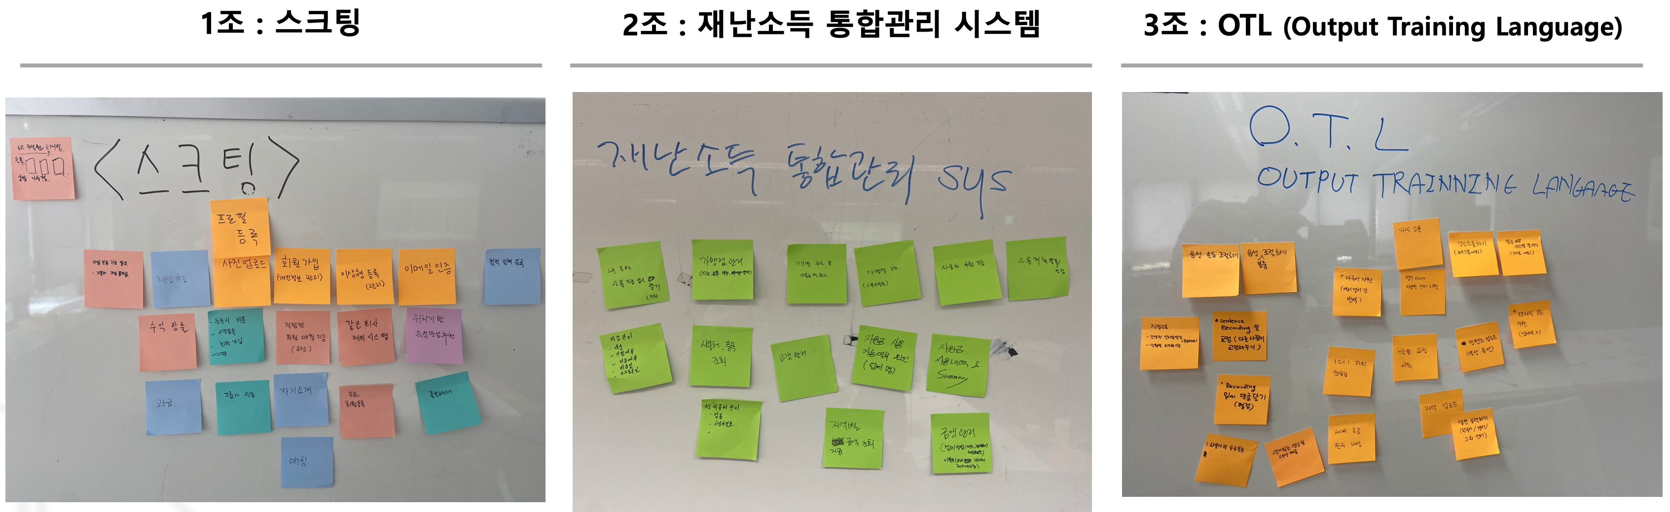
주제선정 참고

Slide 6
TCL주제 선정을 위한 주의사항
너무 신박한 아이디어 ? - TCL 수행기간인 4주를 포함하여 총 6주간 수행할 수 있는 정도의 크기 - 선정된 과제의 내용이 AMF에서 배우고 적용하는 내용과 align되어야 함 - Data Analysis, AI, Blockchain 등은 다른 과정에서 적용하시기를…
TCL 과제는 무조건 완성을 시켜야 한다 ? - 과제 완료에만 집착하여 이미 완성된 다른 소스를 짜깁기 형태로 하는 시스템은 지양
내가 잘하는 것을 보여준다? - 내가 잘하는 것보다, 무엇을 도전하여 배우고 경험했는지가 중요 - AMF 과정은 v3 역량은 “과제” 자체 보다는 설계/개발을 포함한 “종합적인 역량”을 지향

Slide 7



아이디어 확장 및 선정
진행시간 : 20분
아이디어 그루핑 및 선정
아이디어 스캠퍼(그루핑&추가도출)
아이디어 최종 선정(별스티커 활용)
아이디어 B
아이디어 A
아이디어 D
아이디어 C
아이디어 E

Slide 8
브레인스토밍 – SCAMPER (그루핑 & 추가 도출)
스캠퍼(SCAMPER)
보다 다양한 관점의 아이디어를 도출하기 위한 7가지 키워드
Substitute(대체) : 기존의 것을 다른 것으로 대체해볼 수 있는가?
Combine(결합) : 두 가지 이상의 것을 조합할 수 있는가?
Adapt(응용) : 기존의 방법을 변형해 다른 분야의 조건이나 목적으로 응용하면 어떻게 되는가?
Modify/Magnify/Minify(수정/확대/축소) : 특성이나 모양을 수정, 확대, 축소하면 어떻게 되는가?
Put to other uses(용도 변경) ; 다른 용도로 어떻게 적용하거나 사용할 수 있을까?
Elimicate(제거) : 일부를 제거하거나 없어도 가능한 부분은 어떤 것인가?
Reverse/Rearrange(뒤집기/재배열): 순서나 모양을 바꾸거나 다시 배열하면 어떻게 될까?

Slide 9
Application Modernization Factory
Contents
스토리보드 작성

Slide 10
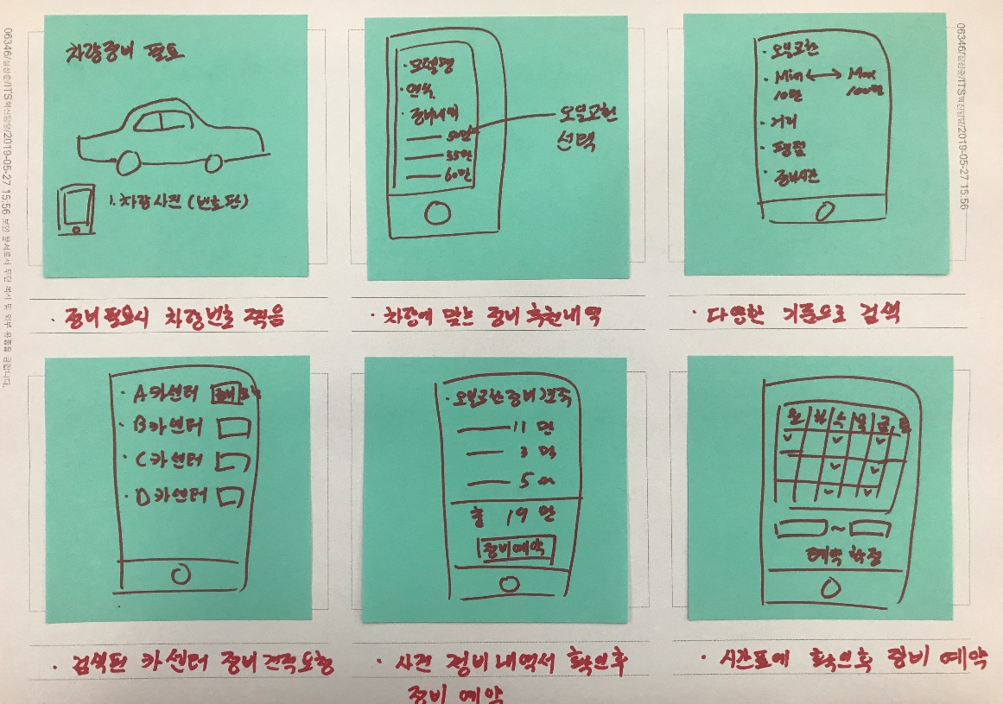
스토리보드 (Story Board) 작성
진행시간 : 30분
각자 1장씩 작성한 후 공유, 아이디어를 모아 최종 1장의 스토리보드로 작성
Scene#1
Scene#2
Scene#3
사용 장면을 묘사한
간략한 삽화
사용 장면을 설명하는 간단한 문장
Scene#4
Scene#5
Scene#6

Slide 11
Application Modernization Factory
Contents
Vision 공유

Slide 12
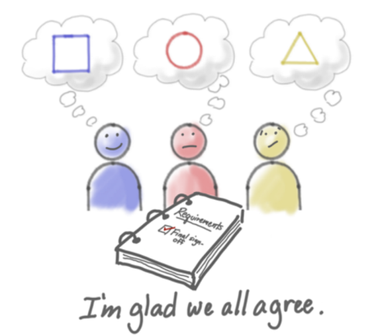
프로젝트가 성공하려면?
RFP
계약서(SOW)
요구사항 정의서
프로젝트가 시작하기도 전에 실패하는 이유는 적절한 질문을 하지 못하거나, 물어보기 껄끄러운 질문을 할 용기를 내지 못한 상태에서 이루어진 적이 없는 합의가 이루어졌다고 성급하게 믿기 때문!

Slide 13
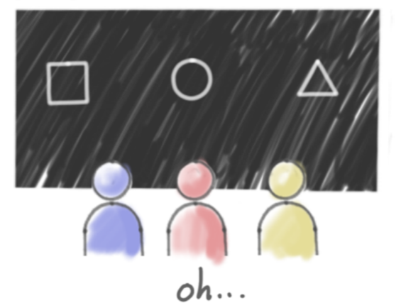
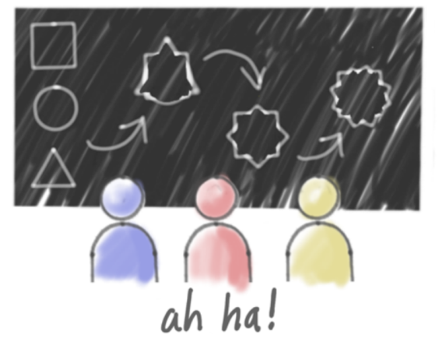
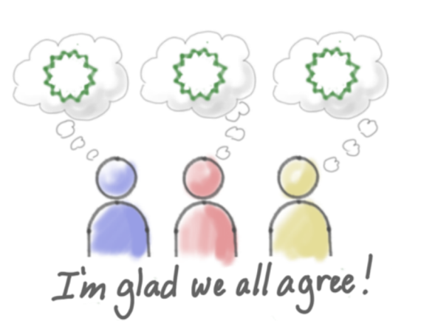
프로젝트가 성공하려면
프로젝트와 관련 있는 모든 사람들이 서로 적절한 질문을 통해 프로젝트에 대해 기대하는 바가 동일하도록 생각을 공유한다면 프로젝트가 성공할 확률이 높아질 것이다!

Slide 14
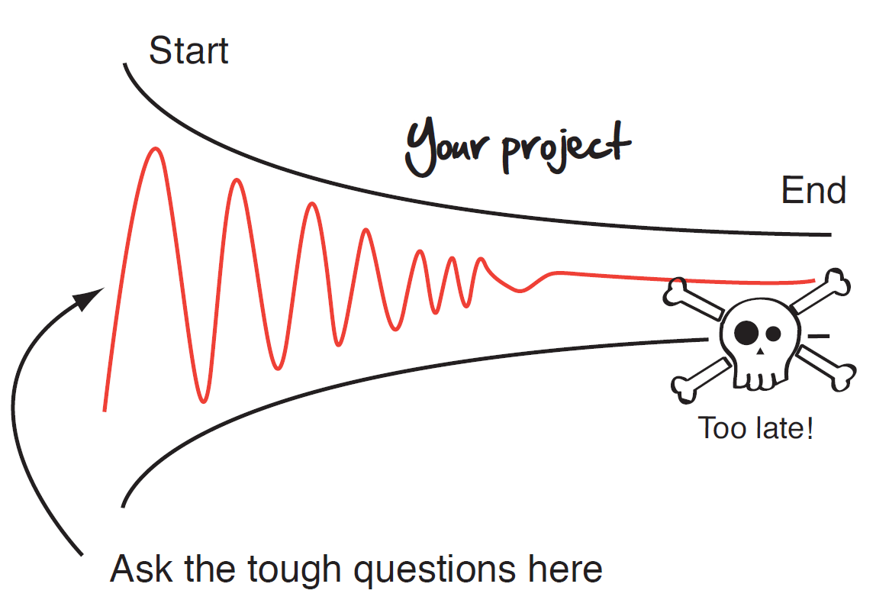
Inception Deck
쏘트웍스(ThoughtWorks)社에서 프로젝트 정의 단계에서 사용하는 Comm. 도구
프로젝트 시작 전에 반드시 물어봐야 하는 10개의 까다로운 질문들로 구성됨
프로젝트 이해관계자들이 빠르고 가볍게 프로젝트의 핵심을 파악하고, 쉽게 소통하도록 만듦
작성된 인셉션 덱은 모두가 볼 수 있도록 벽에 붙여놓고, PJT 스폰서와도 공유되어야 한다.
6개월 프로젝트의 경우 총 2~5일 소요
크게보기 (Why)
실현방안 (How)
우리가 왜 여기 모였는가?
기술적 해결책 보여주기
엘리베이터
피치
야근거리/리스크
제품 광고를 직접 디자인해보기
규모 정하기
NOT 리스트
우선순위 정하기
껄끄러운 질문도 프로젝트 초기에 하면 그게 무엇이든 잃을 게 별로 없다
(반면, 나중에 더 이상 확인하지 않고 진행할 수 없을 때 그 질문을 한다면…?)
프로젝트 이해 관계자들과
알고 지내기
스폰서에게
프로젝트 비용
보여주기

Slide 15
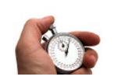
엘리베이터 피치
30초간 단 두 문장으로 이 프로젝트를 설명해야 한다면, 당신은 어떻게 얘기하겠는가?
엘리베이터 피치(Elevator Pitch)를 통해, 1) 프로젝트의 핵심을 분명히 이해할 수 있다. 2) 팀원들이 고객 입장에서 생각하도록 한다. 3) 프로젝트에서 필요한 것과 불필요한 것을 가려낸다.
Vision
[ 제품 이름 ] 은
[ 고객 니즈, 고객이 필요로 하는 사항 ]를 가진
[ 목표로 하는 고객 ] 을 위한
[ 제품의 카테고리 ] 으로
[ 제품이 주는 혜택, 구매해야 하는 이유 ] 이다.
[ 경쟁사 제품의 기능 ] 과 다르게
우리 제품은 [ 우리 제품이 가지는 특별한 점 ] 이다.
Sample
[마이 트럭킹 (My Trucking)] 는
[유휴 구간에서도 화물 운송해서 추가 수익을 거두고자 하는] 하는
[대형 화물차주] 를 위한
[화물 운송 중개 서비스] 로
[화주에게는 빠른 배차가 이루어지고, 차주는 공차를 줄일 수 있] 다.
[기존 물류 중개 업체]과 달리
우리 제품은 [소규모, 단발성 오더도 실시간으로 매칭이 가능하고, 화주와 차주 간 직접 거래로 중개수수료가 저렴 ] 하다.
Template

Slide 16
엘리베이터 피치
진행시간 : 20분
Vision
[ 제품/시스템 이름 ] 은
[ 고객 니즈, 고객이 필요로 하는 사항 ]를 가진
[ 목표로 하는 고객 ] 을 위한
[ 제품/시스템의 카테고리 ] 으로
[ 제품/시스템이 주는 혜택, 구매해야 하는 이유 ] 이다.
[ 경쟁사 제품/시스템의 기능 ] 과 다르게
[ 우리 제품/시스템이 가지는 특별한 점 ] 이다.

Slide 17
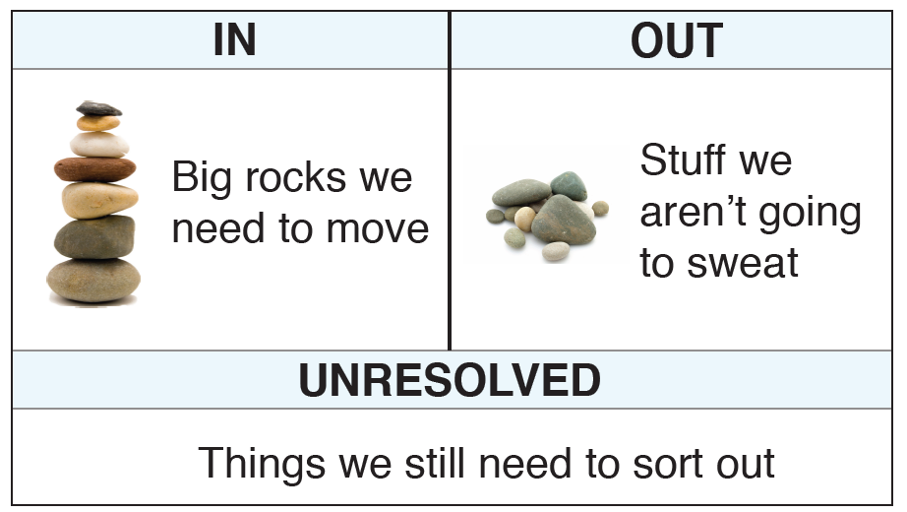
NOT 리스트 만들기
진행시간 : 20분
이 프로젝트에서 무엇을 해야 하는 지는 이제 분명해졌다.
그럼 이제 무엇을 하지 말아야 하는 지 알아보자.
NOT 리스트를 통해, 프로젝트 범위에 대한 기대치를 정한다.
Template
Sample
(범위 내)
꼭 해결해야 하는 중요한 사항들
(범위 외)
있으면 좋지만 하지 않아도 괜찮은 사항들
이 PTJ에서는 도저히 해결할 수 없는 사항들
Vitality Age 산정
건강활동: 만보기
포인트 및 리워드 관리
커뮤니티 : 친구 활동 공유
회원관리, 상담관리
이벤트 관리
Vitality 브랜드맵
데이터 수집(회원정보, Vitality정보)
데이터 통합
일반통계 (고객/활동분석)
일반통계 (쿠폰, App 현황)
(미해결) 더 고민해보고 결정해야 할 사항들
멤버십 등급
레거시 시스템과의 통합
만보기 기능 구현 수준
“미해결” 사항들은 최대한 범위 내/범위 외로 옮긴다.

Slide 18
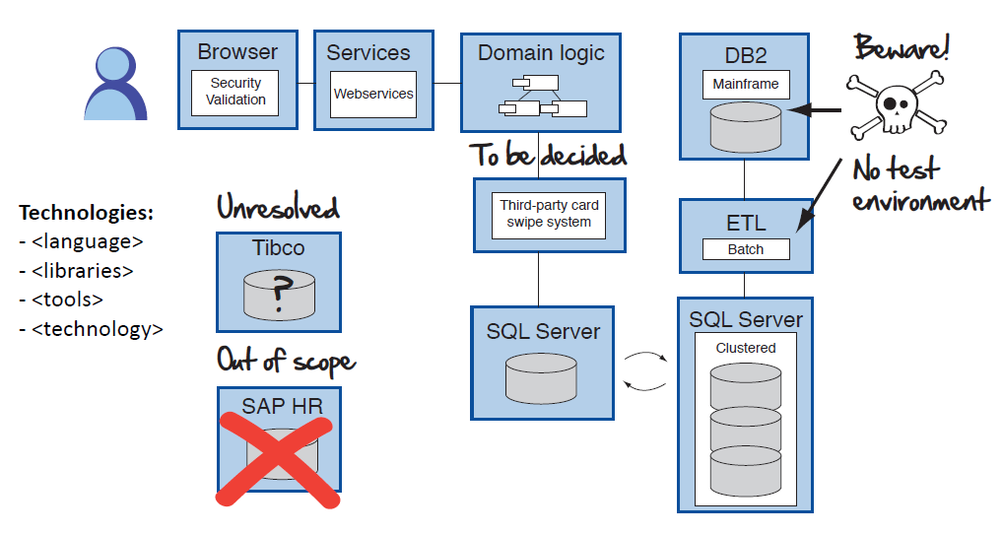
기술적 해결책 보여주기
진행시간 : 20분
기술적 아키텍쳐와 청사진을 보여주면서 과연 모두가 같은 생각을 하고 있는지 확인해보자
기술적 해결책 보여주기를 통해, 1) 기술적으로 성취하려는 것이 무엇인지 한 눈에 파악한다. 2) 모두가 이 해결책에 동의하는 지 확인한다.
Sample
어떤 도구, 기술을 사용할 지 추측해 본다. - 언어(language) - 프레임워크(frameworks) - 라이브러리(libraries) - 도구(tools) - 기술요소(technology)
기술적 제약사항과 범위를 시각화한다.
기술적 리스크에 대해서 논의한다
화주용과 차주용 2가지 버전의 어플리케이션을 만들어야 하는 점
다양한 채널(모바일, 웹)을 지원해야 한다는 점
실시간 오더 접수/처리를 위한 성능 확보 문제
외부 연동 API(GPS, 지도, 사용자 인증 등) 검증 문제

Slide 19
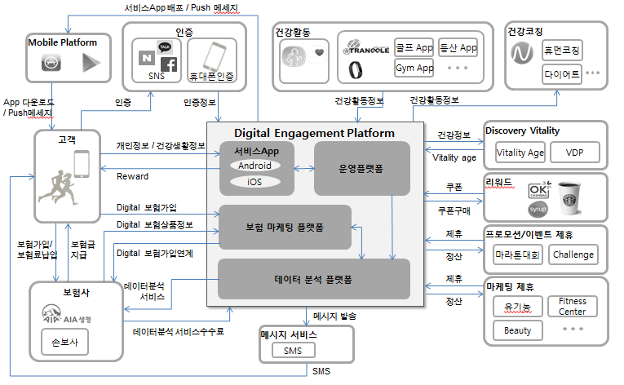
기술적 해결책 보여주기(예시)
(UNRESOLVED)
인증 - 연동 SNS 대상 미정
(UNRESOLVED)
리워드 – 제휴 대상 업체/App 미정
(UNRESOLVED)
건강코칭 – 제휴 대상 업체 미정

Slide 20
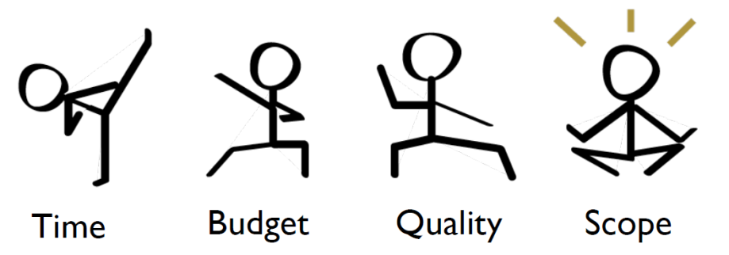
우선순위 정하기
진행시간 : 10분
시간, 범위, 비용, 품질 등 모두 중요하지만, 지금 상황에서
가장 중요한 것과 가장 덜 중요한 것은 무엇인가?
우선순위 : 트레이드 오프 슬라이더(Trade-off sliders) 만들기
<The Furious Four!>
이 외에
PJT 성패에
영향을
미치는 것
막연하고 추상적이어도 OK
사용의 편리성
엄청 재밌는 컴퓨터 게임
콜센터 트래픽 20% 줄이기
프로젝트 요소 | 우선순위
기능 범위 (Scope)
예산 준수 (Budget)
적기 딜리버리 (Time)
높은 품질, 낮은 결함율 (Quality)
사용자 편의성
1
5
On
Off
On
Off
On
Off
On
Off
On
Off
두 개 이상의 슬라이더가 같은 위치에 있을 수 없다.
우선순위가 낮다고 중요하지 않다는 게 아니다. Time이 1, Quality가 2인 경우, 출시일은 무슨 일이 있어도 반드시 지켜야 한다는 의미.

Slide 21
Application Modernization Factory
Contents
각 프로젝트 Vision 공유 (Scrum Team별 발표)

Slide 22
Q&A

